Slide 1
쇼핑몰 관리 시스템 프로젝트

Slide 2
1. UI 설계
1.1 메인 화면 조회
Level1 | 쇼핑몰 메인 | Level2 | 쇼핑몰 메인 화면
화면ID | UI_SI_01 | 화면명 | 쇼핑몰 메인 화면
화면개요 | 쇼핑몰 메인 화면으로 상품보기, 로그인, 회원가입 등으로 이동 가능하다.
 |  |  |  | 설명
 |  |  |  | 로그인 화면으로 이동할 수 있다. 회원가입 화면으로 이동할 수 있다. 카테고리별로 상품페이지를 확인할 수 있다.
로그인
회원가입
①
②
ALCOHOL MARKET
③
ABOUT
SOJU
MAKGEOLLI
BEER
EVENT
담기
담기
담기

Slide 3
1. UI 설계
1.1 로그인
* 화면입출력정보
O | 한글 명 | 영문 명 | 필수여부 | I/O 유형 | 초기값
O |  |  | Y | Param
O |  |  | Y | Param
O |  |  | Y | Param
O |  |  | Y | Param

Slide 4
1. UI 설계
1.2 영화 정보 등록
Level1 | 회원가입 화면 | Level2 | 회원가입 화면
화면ID | U_SI_02 | 화면명 | 회원가입 화면
화면개요 | 내용을 입력하고 “회원가입” 버튼을 누르면 회원가입을 할 수 있다.
 |  |  |  | 설명
 |  |  |  | ID, PW, NAME, ADDRESS, EMAIL, TEL, BIRTH 내용을 입력한다. “ID중복체크”버튼을 누르면 중복된 ID인지 사용가능한 ID인지 해당 알림창이 뜬다. “회원가입” 버튼을 누르면 회원가입이 완료된다.
회원 가입
①
Localhost:8080 내용:
사용가능 ID입니다.
ID
a123
확인
ID 중복체크
②
Localhost:8080 내용:
중복된 ID입니다.
Password
123123
확인
Confirm Password
123123
Name
kim
Address
서울 양천구 목동
Email
kkk@naver.com
Tel
1111-1111
Birth
2000-07-06
Localhost:8080 내용:
회원가입이 완료되었습니다.
③
확인
회원가입

Slide 5
1. UI 설계
1.1 로그인
* 화면입출력정보
O | 한글 명 | 영문 명 | 필수여부 | I/O 유형 | 초기값
O |  |  | Y | Param
O |  |  | Y | Param
O |  |  | Y | Param
O |  |  | Y | Param

Slide 6
1. UI 설계
1.2 영화 정보 등록
Level1 | 회원 정보 화면 | Level2 | 회원 정보 상세보기 화면
화면ID | U_SI_02 | 화면명 | 회원 정보 상세보기 화면
화면개요 | 회원정보를 상세하게 볼 수 있는 화면이다.
 |  |  |  | 설명
 |  |  |  | “회원 정보 수정” 버튼을 누르면 수정화면으로 이동한다. “메인으로 돌아가기” 버튼을 누르면 메인 화면으로 이동한다. “회원 탈퇴하기” 버튼을 누르면 알림창이 뜨면서 탈퇴할 수 있다.
회원 정보
ID
a123
Name
kim
Localhost:8080 내용:
정말로 탈퇴하시겠습니까?
Address
서울 양천구 목동
취소
확인
Email
kkk@naver.com
Localhost:8080 내용:
탈퇴가 완료되었습니다.
Tel
확인
1111-1111
Birth
2000-07-06
①
②
③
회원 정보 수정
메인으로 돌아가기
회원 탈퇴하기

Slide 7
1. UI 설계
1.1 로그인
* 화면입출력정보
O | 한글 명 | 영문 명 | 필수여부 | I/O 유형 | 초기값
O |  |  | Y | Param
O |  |  | Y | Param
O |  |  | Y | Param
O |  |  | Y | Param

Slide 8
1. UI 설계
1.2 영화 정보 등록
Level1ㅋ | 회원정보 수정 화면 | Level2 | 회원 정보 수정 화면
화면ID | U_SI_02 | 화면명 | 회원 정보 수정 화면
화면개요 | 내용을 입력하고 “회원 정보 수정” 버튼을 누르면 회원 정보를 수정할 수 있다.
 |  |  |  | 설명
 |  |  |  | “회원 정보 수정” 버튼을 누르면 회원정보가 수정이 된다. “메인으로 돌아가기” 버튼을 누르면 메인 화면으로 이동한다.
회원 정보 수정
ID
a123
Password
123123
Confirm Password
123123
Name
kim
Address
서울 양천구 목동
Email
kkk@naver.com
Tel
1111-1111
Localhost:8080 내용:
수정이 완료되었습니다.
Birth
2000-07-06
확인
①
②
회원 정보 수정
메인으로 돌아가기

Slide 9
1. UI 설계
1.1 로그인
* 화면입출력정보
O | 한글 명 | 영문 명 | 필수여부 | I/O 유형 | 초기값
O |  |  | Y | Param
O |  |  | Y | Param
O |  |  | Y | Param
O |  |  | Y | Param

Slide 10
1. UI 설계
1.1 메인 화면 조회
Level1 | 쇼핑몰 메인 | Level2 | 로그인 화면
화면ID | UI_SI_01 | 화면명 | 로그인 화면
화면개요 | 메인 화면에서 “로그인”버튼을 누르면 로그인할 수 있는 화면으로 이동된다.
 |  |  |  | 설명
 |  |  |  | “로그인” 버튼을 누르면 로그인이 되면서 메인 화면으로 이동된다. “회원가입” 버튼을 누르면 회원가입 화면으로 이동된다.
SHOPPING MALL
ID
a123
Password
****
①
②
로그인
회원가입

Slide 11
1. UI 설계
1.1 로그인
* 화면입출력정보
O | 한글 명 | 영문 명 | 필수여부 | I/O 유형 | 초기값
O |  |  | Y | Param
O |  |  | Y | Param
O |  |  | Y | Param
O |  |  | Y | Param

Slide 12
1. UI 설계
1.1 메인 화면 조회
Level1 | 쇼핑몰 메인 | Level2 | 쇼핑몰 메인 화면_로그인
화면ID | UI_SI_01 | 화면명 | 쇼핑몰 메인 화면_로그인
화면개요 | 로그인한 메인 화면이다.
 |  |  |  | 설명
 |  |  |  | “마이페이지”버튼을 누르면 회원 정보 상세 보기 화면으로 이동된다. “로그아웃” 버튼을 누르면 알림창이 뜨면서 로그아웃이 된다. 장바구니로 이동할 수 있다.
장바구니
마이페이지
로그아웃
③
①
②
ALCOHOL MARKET
③
Localhost:8080 내용:
로그아웃 하시겠습니까?
ABOUT
SOJU
MAKGEOLLI
BEER
EVENT
취소
확인
담기
담기
담기

Slide 13
1. UI 설계
1.1 로그인
* 화면입출력정보
O | 한글 명 | 영문 명 | 필수여부 | I/O 유형 | 초기값
O |  |  | Y | Param
O |  |  | Y | Param
O |  |  | Y | Param
O |  |  | Y | Param

Slide 14
1. UI 설계
1.1 메인 화면 조회
Level1 | 쇼핑몰 메인 | Level2 | 쇼핑몰 메인 화면_관리자
화면ID | UI_SI_01 | 화면명 | 쇼핑몰 메인 화면_관리자
화면개요 | 관리자로 로그인한 메인 화면이다.
 |  |  |  | 설명
 |  |  |  | admin 관리자 계정으로 들어오면 “관리자 페이지” 버튼이 나타나고 버튼을 누르면 관리자 페이지로 이동된다. 상품 조회 버튼을 누르면 상품 리스트가 조회된다.
관리자 페이지
마이페이지
로그아웃
①
ALCOHOL MARKET
ABOUT
SOJU
MAKGEOLLI
BEER
EVENT
상품 등록
상품 조회
②
상품 조회
상품 수정
상품 삭제

Slide 15
1. UI 설계
1.1 로그인
* 화면입출력정보
O | 한글 명 | 영문 명 | 필수여부 | I/O 유형 | 초기값
O |  |  | Y | Param
O |  |  | Y | Param
O |  |  | Y | Param
O |  |  | Y | Param

Slide 16
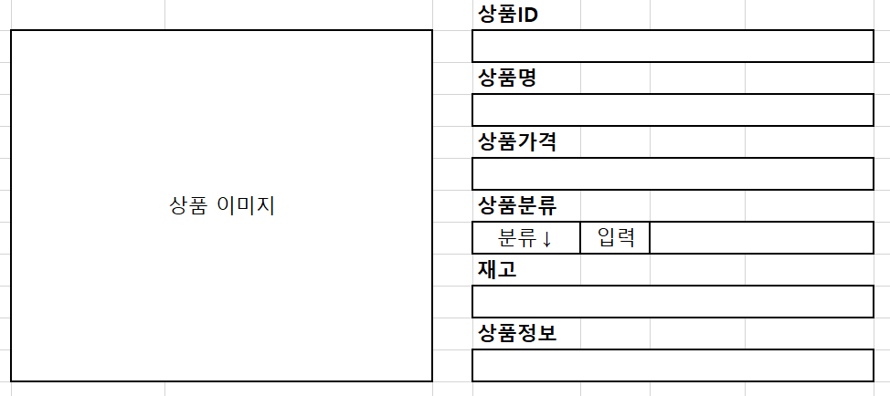
1. UI 설계
1.1 메인 화면 조회
Level1 | 관리자페이지 | Level2 | 상품등록
화면ID | UI_SI_01 | 화면명 | 상품등록
화면개요 | 상품등록할 수 있는 페이지이다.
 |  |  |  | 설명
 |  |  |  | 상품내용을 입력할 수 있다. “상품등록”버튼을 누르면 상품 등록할 수가 있다. 상품 리스트 화면으로 돌아갈 수 있다.
관리자 페이지
마이페이지
로그아웃
ALCOHOL MARKET
ABOUT
SOJU
MAKGEOLLI
BEER
EVENT
상품 등록
①
상품 조회
상품 조회
상품 수정
상품 삭제
②
상품 등록
③
상품 리스트로 돌아가기

Slide 17
1. UI 설계
1.1 로그인
* 화면입출력정보
O | 한글 명 | 영문 명 | 필수여부 | I/O 유형 | 초기값
O |  |  | Y | Param
O |  |  | Y | Param
O |  |  | Y | Param
O |  |  | Y | Param

Slide 18
1. UI 설계
1.1 메인 화면 조회
Level1 | 관리자페이지 | Level2 | 상품수정
화면ID | UI_SI_01 | 화면명 | 상품수정
화면개요 | 상품수정할 수 있는 페이지이다.
 |  |  |  | 설명
 |  |  |  | 상품내용을 수정할 수 있다. “상품수정”버튼을 누르면 상품 수정이 완료된다. 상품 리스트 화면으로 돌아갈 수 있다.
관리자 페이지
마이페이지
로그아웃
ALCOHOL MARKET
ABOUT
SOJU
MAKGEOLLI
BEER
EVENT
상품 등록
상품 조회
상품 조회
상품 수정
①
상품 삭제
②
상품 수정
③
상품 리스트로 돌아가기

Slide 19
1. UI 설계
1.1 로그인
* 화면입출력정보
O | 한글 명 | 영문 명 | 필수여부 | I/O 유형 | 초기값
O |  |  | Y | Param
O |  |  | Y | Param
O |  |  | Y | Param
O |  |  | Y | Param

Slide 20
1. UI 설계
1.1 메인 화면 조회
Level1 | 관리자페이지 | Level2 | 상품삭제
화면ID | UI_SI_01 | 화면명 | 상품삭제
화면개요 | 상품삭제할 수 있는 페이지이다.
 |  |  |  | 설명
 |  |  |  | 상품내용을 삭제할 수 있다. “상품삭제”버튼을 누르면 상품 수정이 완료된다. 상품 리스트 화면으로 돌아갈 수 있다.
관리자 페이지
마이페이지
로그아웃
ALCOHOL MARKET
ABOUT
SOJU
MAKGEOLLI
BEER
EVENT
상품 등록
상품 조회
상품 조회
상품 수정
상품 삭제
①
②
상품 삭제
③
상품 리스트로 돌아가기

Slide 21
1. UI 설계
1.1 로그인
* 화면입출력정보
O | 한글 명 | 영문 명 | 필수여부 | I/O 유형 | 초기값
O |  |  | Y | Param
O |  |  | Y | Param
O |  |  | Y | Param
O |  |  | Y | Param

Slide 22
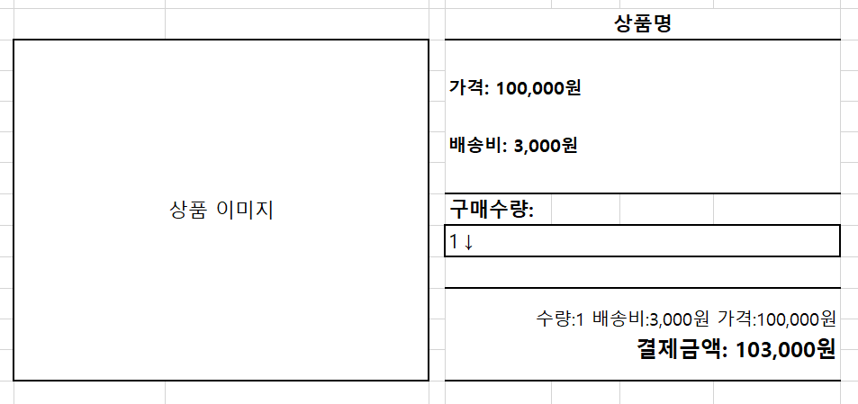
1. UI 설계
1.1 메인 화면 조회
Level1 | 쇼핑몰 메인 | Level2 | 상품상세보기
화면ID | UI_SI_01 | 화면명 | 상품상세보기
화면개요 | 상품 정보를 상세하게 볼 수 있는 페이지이다.
 |  |  |  | 설명
 |  |  |  | 상품 상세 보기 화면에서는 상품 이미지, 가격, 배송비 등을 확인할 수 있다. 주문화면으로 이동할 수 있다. 장바구니 화면으로 이동할 수 있다.
장바구니
마이페이지
로그아웃
ALCOHOL MARKET
ABOUT
SOJU
MAKGEOLLI
BEER
EVENT
①
②
주문하기
장바구니
③

Slide 23
1. UI 설계
1.1 로그인
* 화면입출력정보
O | 한글 명 | 영문 명 | 필수여부 | I/O 유형 | 초기값
O |  |  | Y | Param
O |  |  | Y | Param
O |  |  | Y | Param
O |  |  | Y | Param

Slide 24
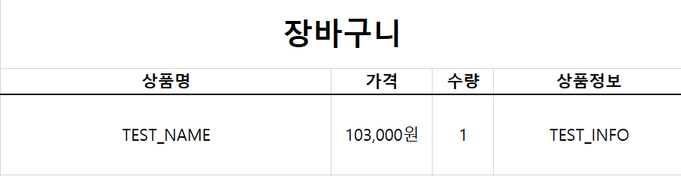
1. UI 설계
1.1 메인 화면 조회
Level1 | 장바구니 화면 | Level2 | 장바구니
화면ID | UI_SI_01 | 화면명 | 장바구니
화면개요 | 장바구니 화면이다.
 |  |  |  | 설명
 |  |  |  | 장바구니에 담은 상품내역을 확인할 수 있다. 주문화면으로 이동할 수 있다. 쇼핑몰 화면으로 이동할 수 있다.
장바구니
마이페이지
로그아웃
ALCOHOL MARKET
ABOUT
SOJU
MAKGEOLLI
BEER
EVENT
①
②
주문하기
쇼핑 계속하기
③

Slide 25
1. UI 설계
1.1 로그인
* 화면입출력정보
O | 한글 명 | 영문 명 | 필수여부 | I/O 유형 | 초기값
O |  |  | Y | Param
O |  |  | Y | Param
O |  |  | Y | Param
O |  |  | Y | Param

Slide 26
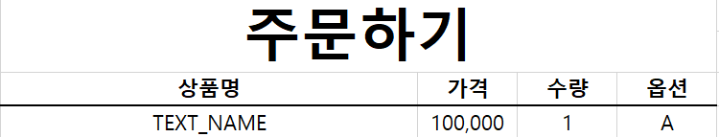
1. UI 설계
1.1 메인 화면 조회
Level1 | 주문 화면 | Level2 | 주문화면
화면ID | UI_SI_01 | 화면명 | 주문화면
화면개요 | 상품 주문하는 화면이다.
 |  |  |  | 설명
 |  |  |  | 주문하려는 상품 내용을 확인하고 배송 받을 주소 등의 회원정보를 입력한다. 정보를 입력 후 주문버튼을 누르면 주문이 완료된다. 주문 도중 취소 후 이전페이지로 돌아갈 수 있다.
장바구니
마이페이지
로그아웃
ALCOHOL MARKET
ABOUT
SOJU
MAKGEOLLI
BEER
EVENT
①

Slide 27
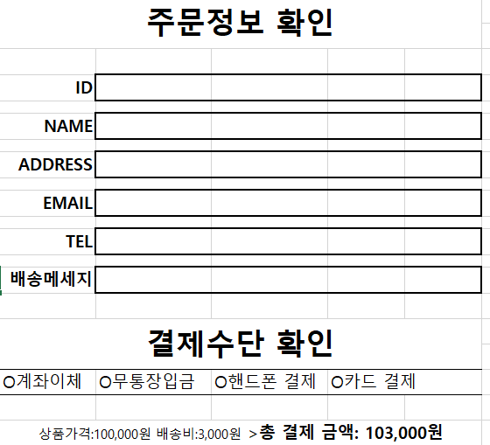
1. UI 설계
1.1 메인 화면 조회
장바구니
마이페이지
로그아웃
ABOUT
SOJU
MGELI
②
결제하기
돌아가기
③

Slide 28
1. UI 설계
1.1 로그인
* 화면입출력정보
O | 한글 명 | 영문 명 | 필수여부 | I/O 유형 | 초기값
O |  |  | Y | Param
O |  |  | Y | Param
O |  |  | Y | Param
O |  |  | Y | Param

Slide 29
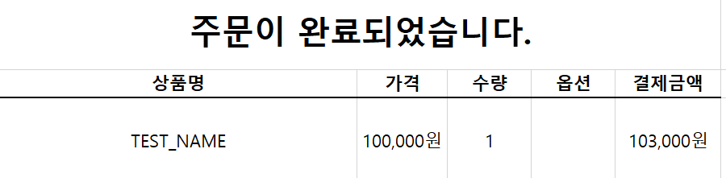
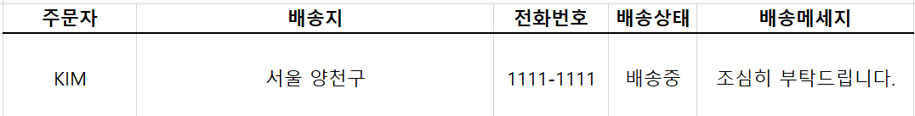
1. UI 설계
1.1 메인 화면 조회
Level1 | 주문 완료 화면 | Level2 | 주문완료
화면ID | UI_SI_01 | 화면명 | 주문완료
화면개요 | 주문완료 화면이다.
 |  |  |  | 설명
 |  |  |  | 주문완료화면이 뜨면서 주문내역을 확인할 수 있다. 쇼핑몰 화면으로 이동할 수 있다. 장바구니 화면으로 이동할 수 있다.
장바구니
마이페이지
로그아웃
ALCOHOL MARKET
ABOUT
SOJU
MAKGEOLLI
BEER
EVENT
①
②
쇼핑 계속하기
장바구니로 돌아가기
③

Slide 30
1. UI 설계
1.1 로그인
* 화면입출력정보
O | 한글 명 | 영문 명 | 필수여부 | I/O 유형 | 초기값
O |  |  | Y | Param
O |  |  | Y | Param
O |  |  | Y | Param
O |  |  | Y | Param

